Slide 1

TRƯỜNG ĐẠI HỌC DÂN LẬP HẢI PHÒNG
KHOA CÔNG NGHỆ THÔNG TIN
BÁO CÁOMÔN
PTTK HỆ THỐNG THÔNG TIN
Dịch chương 9
Giáo viên:
Vũ Anh Hùng
Lớp:
CT701
Nhóm sinh viên
Phạm Thu Nga
Nguyễn Hoài Nam
Bùi Sơn Tùng
Phạm Thị Thu Trang

Slide 2
Phân tích thiết kế hệ thống tái bản lần 2
Alan Dennis and Barbara Haley Wixom
John Wiley & Sons, Inc.
Slides by Roberta M. Roth
Trường đại học Bắc Iowa

Slide 3
Thiết kế Kiến trúc
Chương 9

Slide 4

Định nghĩa “Khoá”
Pham Thu Nga:
Thiết kế Kiến trúc
  Kế hoạch để hệ thống sẽ được phân phối ngang hàng giữa các máy tính mà không phụ thuộc vào phần mềm/phần cứng sử dụng trong mỗi máy tính
Kĩ thuật của phần cứng/phần mềm
  Mô tả chi tiết cấu trúc của phần cứng/phần mềm để có thể trợ giúp cho việc mua những sản phẩm đó.

Slide 5
Các thành phần của một thiết kế cấu trúc.

Slide 6
Các thành phần của kiến trúc phần mềm
Kho dữ liệu
Nguyên lí truy cập dữ liệu
  Xử lí các yêu cầu để có thể truy nhập vào kho dữ liệu.
Nguyên lí trình ứng dụng
  Xử lí các nguyên lí của trình ứng dụng
Giới thiệu nguyên lí
  Quá trình xử các thông tin hiển thị ở màn hình và yêu cầu của người xử dụng

Slide 7

Mục đích thiết kế kiến trúc
Xác định phần rõ phần mềm ứng dụng nào sẽ phù hợp với cứng nào.
Những lự chọn phần cứng:
  Clients
    Vào ra những thiết bị làm việc bởi người dùng.
    Máy tính cá nhân, máy xách ta,các thiết bị cầm tay, điện thoaid di động
  Servers
    Máy tính lớn để lưu trữ phần mềm
    Có thể tiếp cận bởi nhiều người dùng

Slide 8
Những lựa chọn Server
Mainframe
Minicomputer
Microcomputer (personal computer)

Slide 9
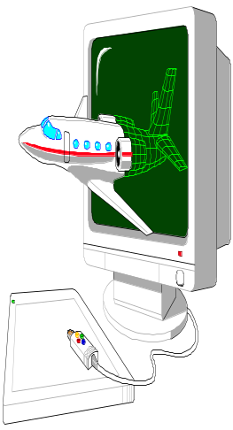
Những lựa chọn Clients
Terminals (Thiết bị đầu cuối)
Microcomputer (personal computer) (Máy vi tính(máy tính cá nhân))
Những tiết bị đầu cuối có mục đích riêng đặc biệt (ATMs, kiosks, Palm Pilots, and many others)

Slide 10
Những lựa chọn kiến trúc
Kiến trúc Server- Based.
Kiến trúc Client- Based.
Kiến trúc Client-server Based.

Slide 11
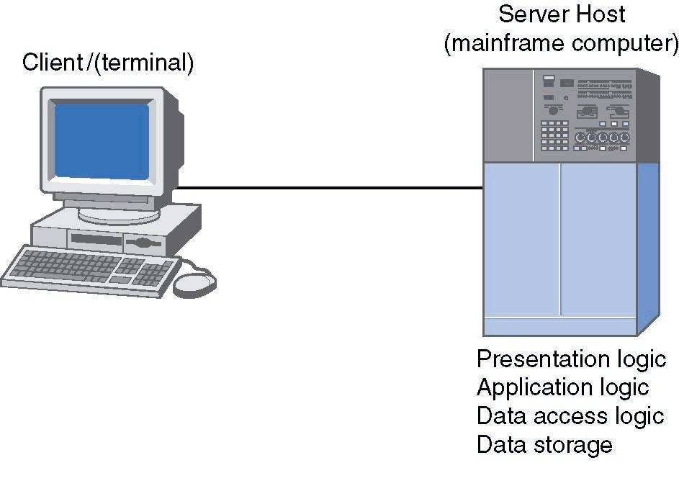
Kiến trúc Server-Based

Slide 12
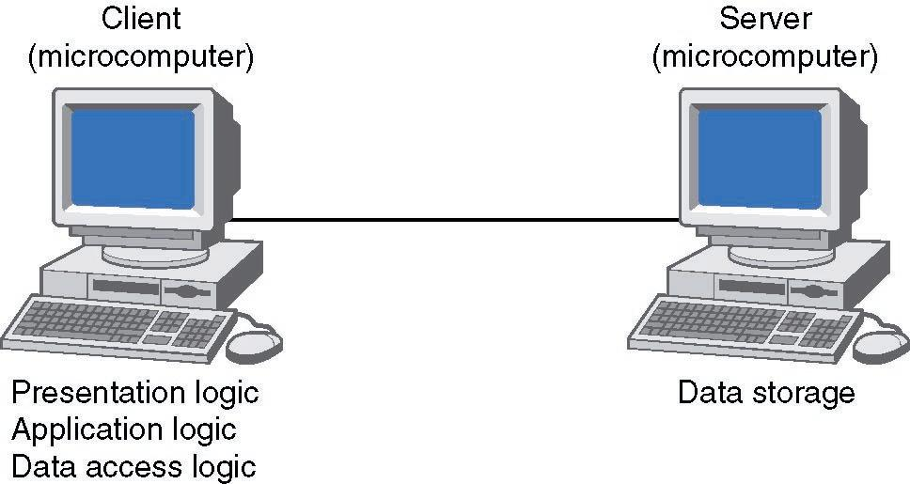
Kiến trúc Client-Based

Slide 13
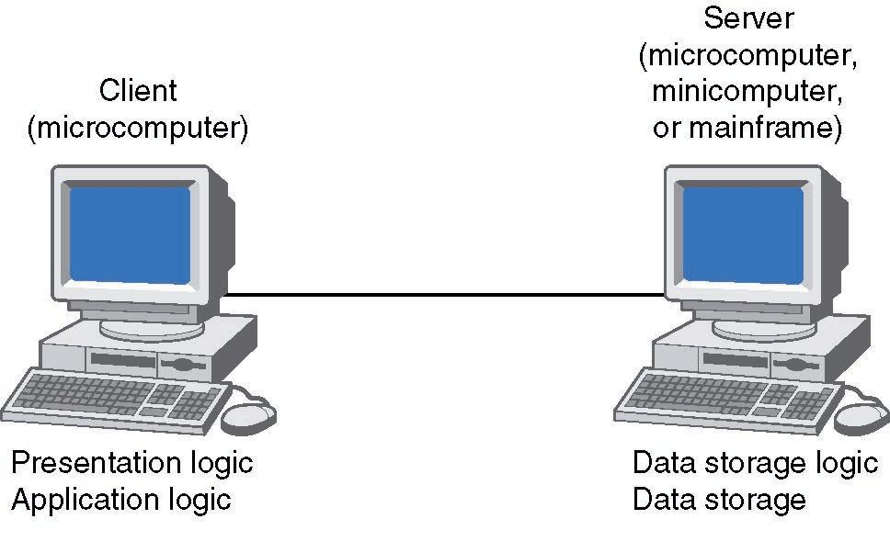
Kiến trúc Client-Server(hai tầng)

Slide 14
Ưu điểm và nhược điểm của Client-Server
Ưu điểm
  Dễ dàng thay đổi
  Làm việc với nhiều nhà cung cấp/nhiều sản phẩm thông qua phần trung
  Cải thiện tính modul của hệ thống trên nền mạng
  Không chỉ rõ sự thất bại của trung tâm nào
Hạn chế
  Phức tạp,rắc rối
  Những ngôn ngữ lập trình và kĩ thuật mới(thêm căng thẳng cho người dùng)
  Việc cập nhật phức tạp hơn.

Slide 15
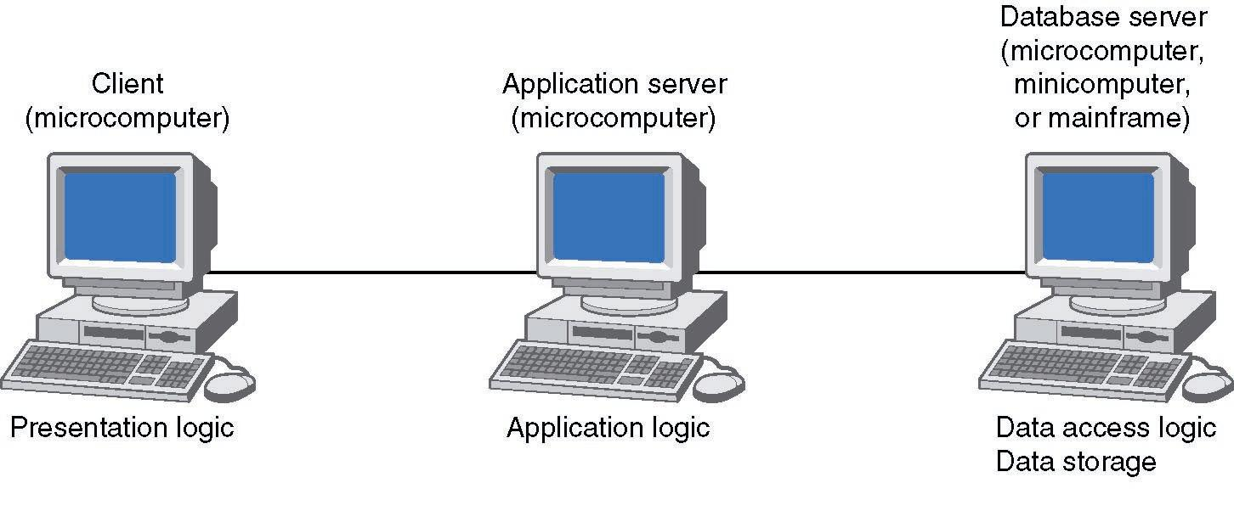
Kiến trúc Client-Server 3 tầng

Slide 16
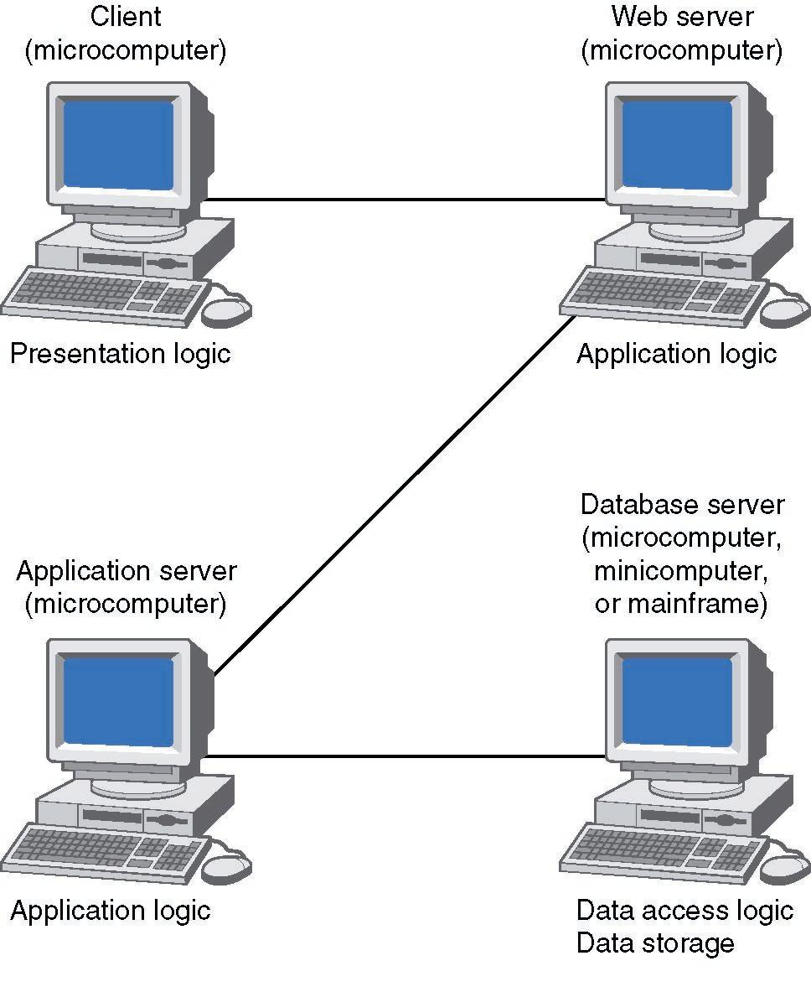
Kiến trúc Client-Server 4 tầng

Slide 17
Kiến trúc Client-Server N tầng so với 2 tầng
Ưu điểm
  - Công việc được tách ra xử lý tốt hơn và cân bằng trên các server khác nhau.
  Biến đổi tốt hơn
Hạn chế
  Dữ liệu tải trên mạng lớn hơn
  Khó khăn hơn trong việc lập trình và kiểm tra

Slide 18
Chiều hướng của bạn
Xem xét hệ thống đăng kí tại trường đại học của bạn:
Những kiến trúc tin học nào được sử dụng?
Những kiến trúc tin học nào đang được sử dụng và liệu bạn sẽ thay thế nó trong hôm nay?

Slide 19
Cách tạo một thiết kế kiến trúc

Slide 20
Chọn một thiết kế hướng cấu trúc
Chi phí thấp hơn thường được sử dụng để tạo sự cân bằng cho Client và Server
Giới thiệu quá trình chọn lọc:
  Nhữnh chi tiết mở rộng
  Trên sự chọn lọc những kiến trúc cơ sở không thuộc vào thủ tục chi tiết.

Slide 21
Những yêu cầu hoạt động
Yêu cầu | Định nghĩa | Ví dụ
Môi trường kĩ thuật | Những yêu cầu phần cứng đặc biệt, phần mềm và mạng được đặt ra bởi những yêu cầu kinh doanh. | Luôn luôn kết nối mạng trong thời gian thực, cho phép cơ sở dữ liệu cập nhật.
Sự hợp nhất của hệ thống. | Phạm vi mà hệ thống sẽ thao tác với hệ thống khác | Hệ thống sẽ đọc và ghi cho cơ sở dữ liệu đánh giá.
Tính linh động | Phạm vi mà ở đó hệ thống sẽ cần để hoạt động trong những môi trường khác. | Hệ thống có thể cần tới thao tác với thiết bị cầm tay
Khả năng duy trì | Khi có những sự thay đổi của doanh nghiệp thì hệ thống phải có khả năng thích nghi. | Hệ thống sẽ phải điều tiết những thiết bị sản xuất mới

Slide 22
Những quy tắc thực thi
Yêu cầu | Định nghĩa | Ví dụ
Tốc độ | Khoảng thời gian mà hệ thống thực hiện một hàm | Thời gian trao đổi thông tin trên mạng <= 7 giây.
Dung lượng | Số tổng số ngươi dùng và thể tích dữ liệu chờ đợi | 100-200 người dùng tại một thời điểm
Tính sẵn sàng và sự tin cậy | Phạm vi mà ở đó hệ thống sẽ sẵn sàng chấp nhận tỉ lệ rủi ro với người dùng | 99% là thời gian thực thi

Slide 23
Những yêu cầu an toàn
Yêu cầu | Định nghĩa | Ví dụ
Những đánh giá giá trị hệ thống | Đánh giá giá trị doanh nghiệp của hệ thống và dữ liệu của nó. | Mất tất cả các dữ liệu của hệ thống đáng giá 20 triệu đô
Sự điều khiển truy nhập | Giới hạn mà con người có thể truy cập dữ liệu đó. | Chỉ có ban giám đốc mơi có thể thay đổi các đánh giá.
Sự mã hoá và sự chứng thực | Định nghĩa dữ liệu nào sẽ là nơi được mã hoá ở đâu và có phải chứng thực sự truy nhập của người dùng. | Dữ liệu sẽ được mã hoá từ máy tính của người dùng tới các trang Web để bảo đảm sự an toàn cho dữ liệu.
Điều khiển virus | Những điều khiển để hạn chế virus | Tất cả các hồ sơ cập nhật sẽ được kiểm tra virus trước khi lưu trữ vào hệ thống

Slide 24
Những yêu cầu chính trị/ văn hóa
Yêu cầu | Định nghĩa | Ví dụ
Biết nhiều ngôn ngữ | Hệ thống ngôn ngữ mà người dùng cần. | Hệ thống sẽ cần làm việc với tiếng Anh,Pháp,Tây Ban Nha
Thực hiện theo yêu cầu của khách hàng | Chỉ rõ những phần nào của hệ thống có thể được người dùng thay đổi | Những quản lí địa phương có thể được định nghĩa như những lĩnh vực mới trong sản phẩm của cơ sở dữ liệu để bắt thông tin chuyên biệt về địa phương
Không đề cập đến những khuôn mẫu rõ ràng. | Chấp nhận những phát biểu không được chứng minh một cách rõ ràng từ lĩnh vực này đên lĩnh vực khác. | Tất cả cân nặng đều được tính bằng kilogam
Dựa trên pháp luật | Những điều luật và quy tắc mà hệ thống phải tuân theo | Thông tin cá nhân của khách hàng không đựoc chuyển từ EU đến US

Slide 25
Thiết kế kiến trúc
Các yêu cầu,quy tắc,điều luật được người dùng đưa ra,thường được định nghĩa trong cấu trúc trình ứng dụng
Nếu không những yêu cầu không phải cấu trúc hàm khác sẽ trở nên quan trọng

Slide 26
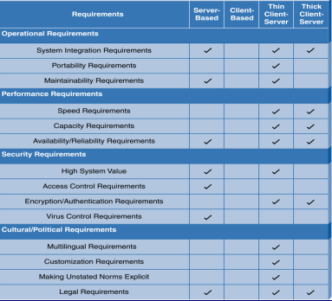
Những yêu cầu không định dạng cấu trúc hàm và thiết kế hướng kiến trúc

Slide 27
Đặc điểm của phần cứng/phần mềm

Slide 28
Đặc điểm của phần cứng/phần mềm
Sử dụng các phần mềm mới/phần cứng mới.
Những thứ cần thiết để truyền kế hoạch.
Sự quyết định mua một phần cứng và phần mềm luôn đi đôi với việc tìm hiểu thực tế phần cứng và phần mềm đó- Đặc biệt trong những hãng lớn.

Slide 29
Đặc điểm của phần cứng/phần mềm
Xác định rõ các phần mềm cần thiết
  Hệ điều hành, mục đích đặc biệt
  Sự huấn luyện,sự đảm bảo,bảo trì,cấp phép cần thiết những nhu cầu.
Xác định rõ phần cứng cần thiết
  Server(s), clients, các thiết bị ngoại vi, thiết bị hỗ trợ, những thành phần khác.
  Cấu hình tối thiểu cần thiết

Slide 30
Tóm tắt
Ba kiến trúc tính toán cơ bản là Server- based, Client- based, Server-client based
Lựa chọn thiết kế cấu trúc dựa vào những yêu cầu không phải cấu trúc hàm chi tiết
Thu thập những tài liệu phần cứng và phần mềm cần thiết.

Slide 31
Bản quyền © 2003
John Wiley & Sons, Inc.
All rights reserved. Reproduction or translation of this work beyond that permitted in Section 117 of the 1976 United States Copyright Act without the express written permission of the copyright owner is unlawful.
Request for further information should be addressed to the Permissions Department, John Wiley & Sons, Inc.
The purchaser may make back-up copies for his/her own use only and not for redistribution or resale.
The Publisher assumes no responsibility for errors, omissions, or damages, caused by the use of these programs or from the use of the information contained herein.

